Slide 1
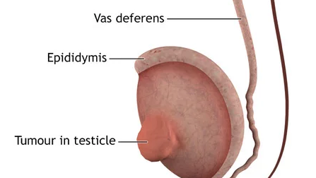
Kivessyöpä

Slide 2
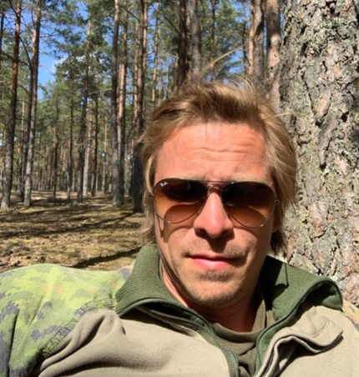
Kuka?
Ei sidonnaisuuksia, HUS 100% työnantaja
Lisensiaatiksi 2013, Helsingin Yliopisto
Väitöskirja munuaissyövän biomarkkereista 2018
Erikoislääkärin paperit 4/2023
Urologian kliininen opettaja keväästä 2024 eteenpäin
  Yksi leikkauspäivä (kystektomia, penissyöpä, endoskopia)
  Yksi polipäivä
  Kaksi opetuspäivää ja yksi tutkimuspäivä

Slide 3
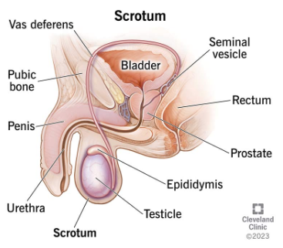
Anatomiaa
Kivekset ovat urospuolisen lisääntymisjärjestelmän parilliset sukupuolirauhaset, jotka sijaitsevat kivespussissa eli scrotumissa vatsaontelon ulkopuolella

Slide 4
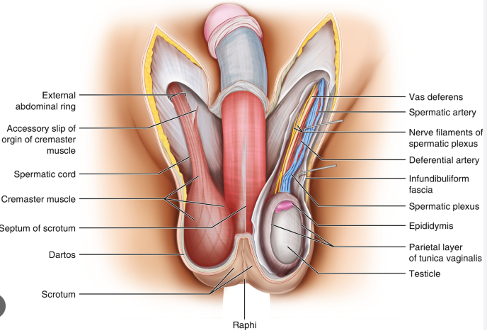
Anatomiaa
Kivespussista löytyvät päärakenteet ovat
  Kivekset
  Lisäkivekset
  Siemennuorat

Slide 5
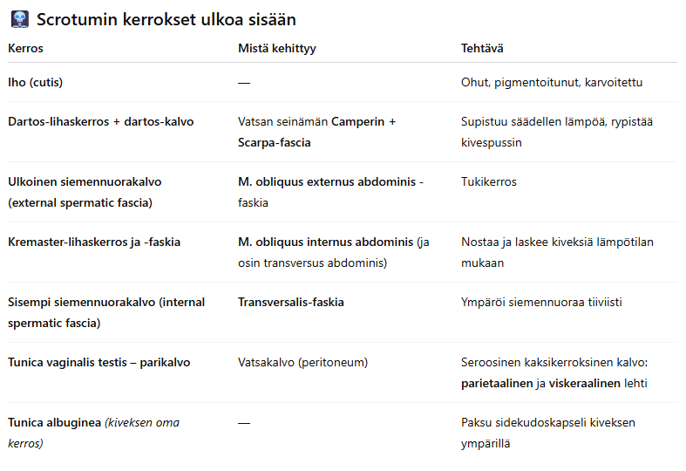
Anatomiaa

Slide 6
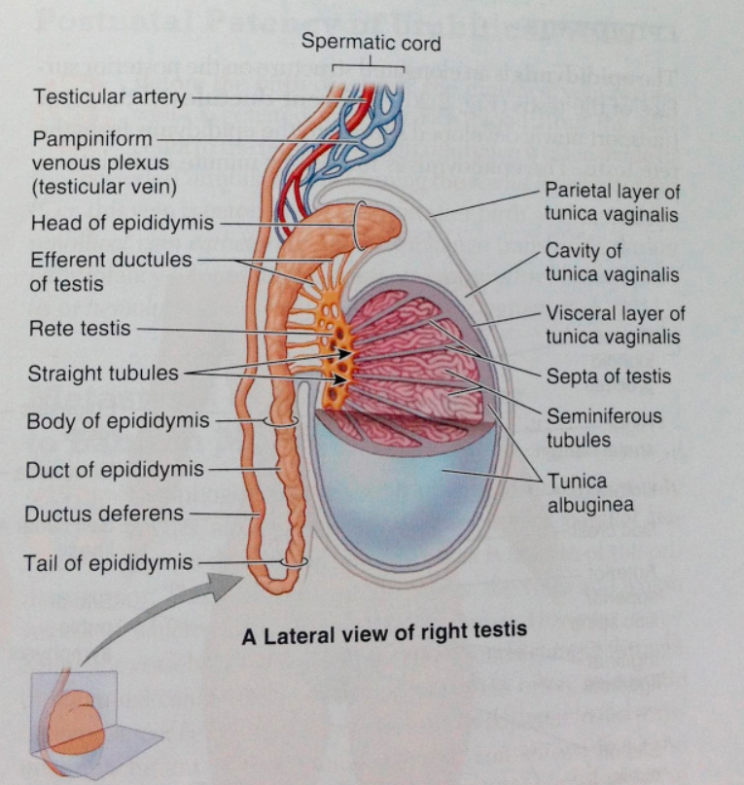
Kivesten tehtävät
Kivekset ovat kriittisiä miehen lisääntymiskyvylle ja hormonitoiminnalle:
1. Siittiöiden tuotanto
  Sertolin solut
2. Testosteronin eritys – hypotalamus, aivolisäke, kives-akseli
  Leydigin solut kiveksessä
Lisäkivekset (epididymis)
  Siittiöiden kypsyminen ja varastointi
  ”Laadunvalvonta” – vanhoja ja vaurioituneita siittiöitä hajotetaan ja kierrätetään

Slide 7
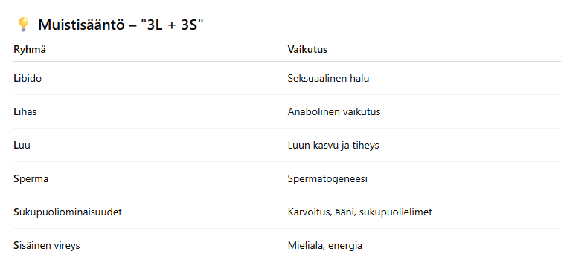

Slide 8
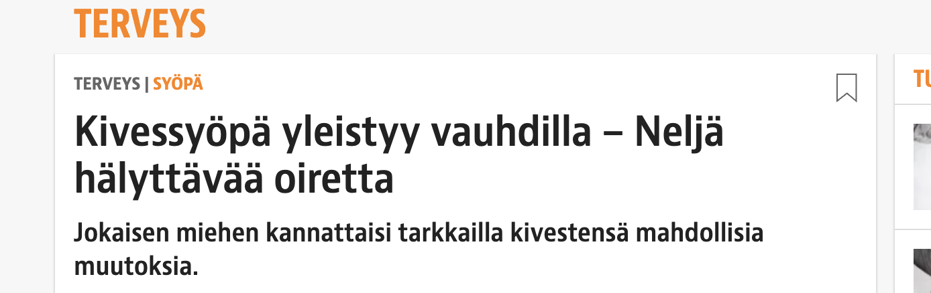
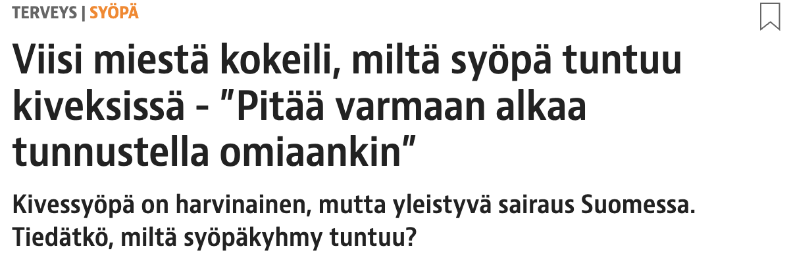
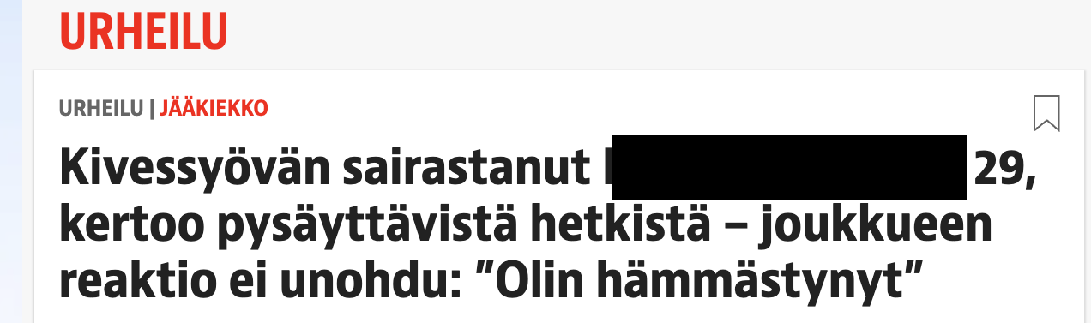
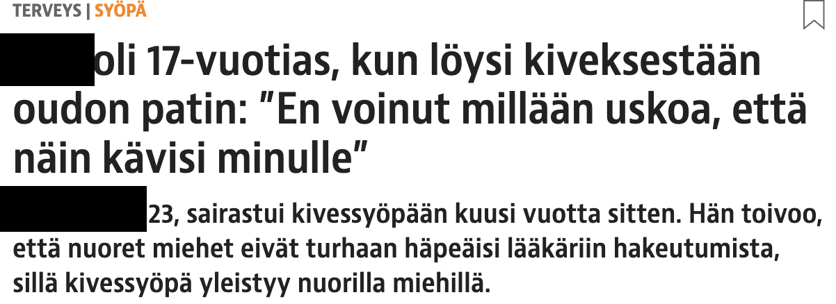

Slide 9
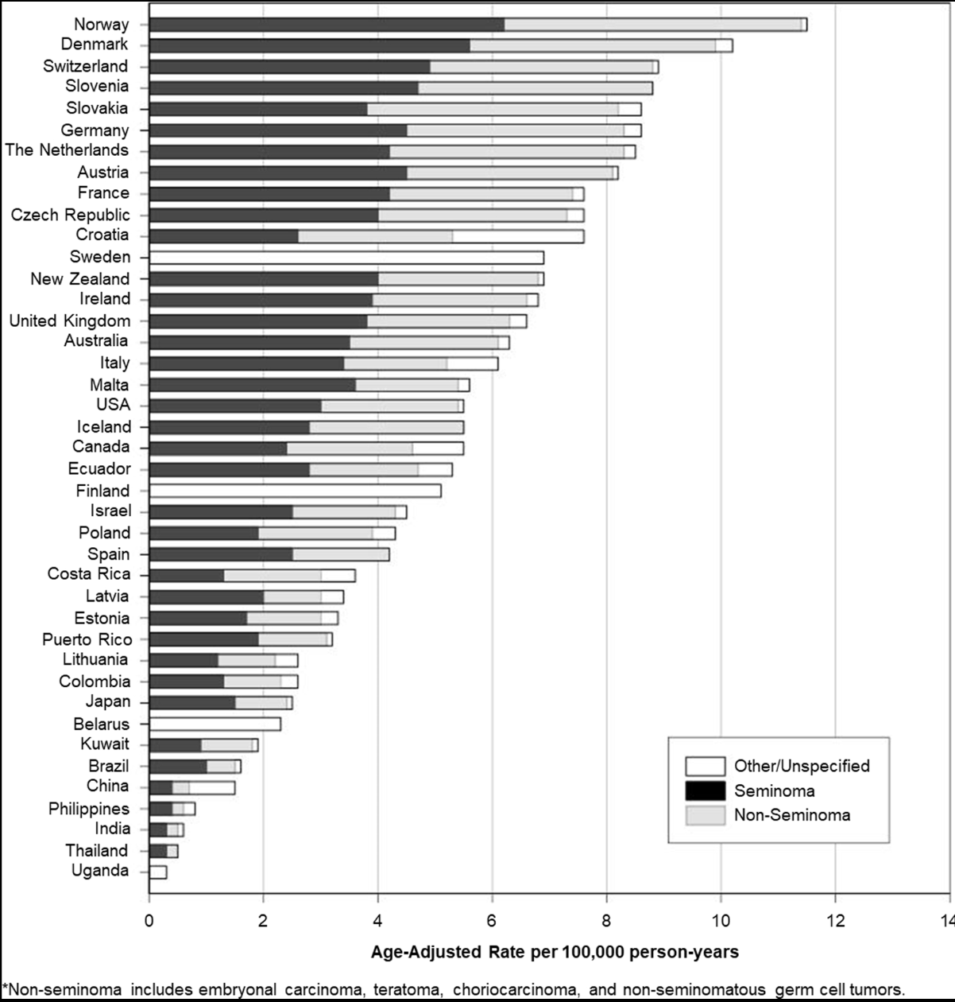
Yleisyys
Suhteellisen harvinainen
1-2 % kaikista miesten kasvaimista
3 piikkiä 0-4 v, 20-40 v, yli 50 v
Yli 50 v miehillä kivesmassa on yleensä lymfooma
On kuitenkin nuorten (15-35v) miesten yleisin syöpä
Gurney JK, Florio AA, Znaor A, Ferlay J, Laversanne M, Sarfati D, Bray F, McGlynn KA. International Trends in the Incidence of Testicular Cancer: Lessons from 35 Years and 41 Countries. Eur Urol. 2019 Nov;76(5):615-623. doi: 10.1016/j.eururo.2019.07.002. Epub 2019 Jul 17. PMID: 31324498; PMCID: PMC8653517.

Slide 10
Keskeiset kivessyövän riskitekijät
Laskeutumaton kives
  Merkittävin yksittäinen riskitekijä
  Riski suurin jos orkiopeksia (kiveksen kiinnitys) tehdään myöhään
Kivesten dysgenesia / TDS (Testicular Dysgenesis Syndrome)
  Laajempi kehitys- ja toimintahäiriöiden kokonaisuus
Aiemmin sairastettu kivessyöpä
  Toinen kives sairastuu 2-5%:lla potilaista
Sukurasite
  Isällä tai veljellä kivessyöpä -> selvästi kohonnut riski

Slide 11
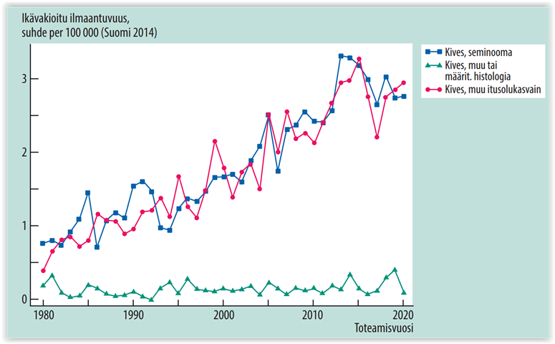
Notes:
Mahdollisia vaikuttavia tekijöitä ovat ympäristön hormonihäiritsijät – endocrine disruptors, länsimaistunut ympäristö ja kemikaalikuorma (ftalaatit (PVC muovissa), BPA, teollisuuskemikaalit), lisäksiäidin raskauden aikainen ylipaino on nykyäään yleisempää (vaikutkset estrogeenitasoihin ja siten sikiökehitykseen?)

Slide 12
Luokittelu
Yli 90% kiveskasvaimista lähtöisin itusoluista
Jaetaan histologisesti seminoomiin ja ei-seminoomiin
Seminooma yleisin itusolukasvaimista
Ei-seminoomia: embryonalinen karsinooma, teratooma, teratokarsinooma, koriokarsinooma, ruskuaispussikasvaimet
Muita harvinaisia kasvaimia: leydigin solujen kasvain, sertolin solujen kasvain, lymfooma (tavallisin iäkkäiden miesten kivessyöpä)

Slide 13
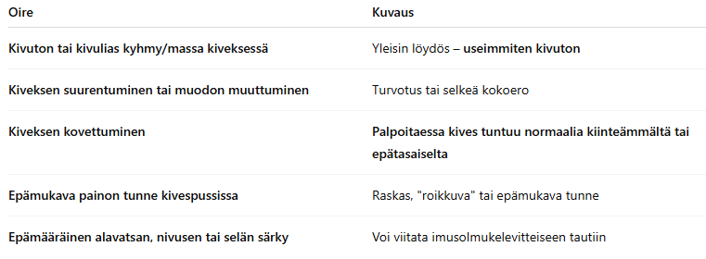
Kivessyövän oireet

Slide 14
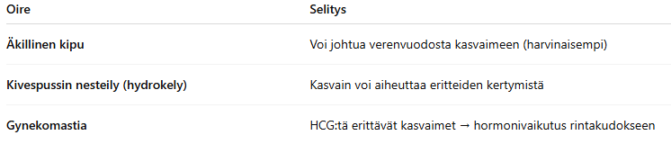
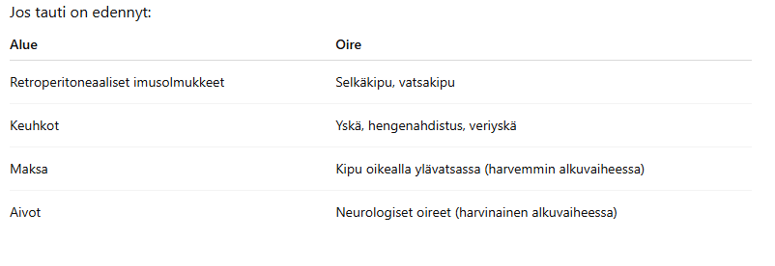
Harvinaisempia oireita

Slide 15
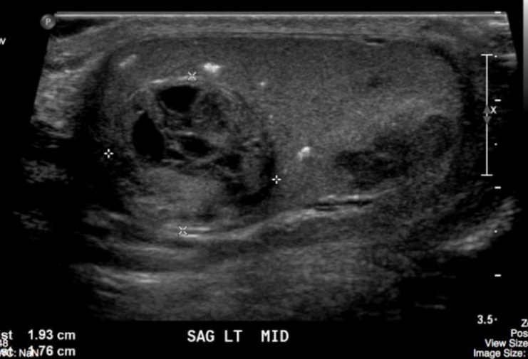
Diagnostiikka
Nuoren miehen kivuton kiveskyhmy on kivessyöpä kunnes toisin todistetaan.
Ultraääni kaiken A ja O
  Sensitiivisyys 92-98%
  Spesifisyys 96-99%
Leikkauspäätös käytännössä perustuu ultraääneen

Slide 16
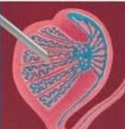
Miksei biopsiaa…?
Kivespussin tai ihon kautta otettu neulanäyte tai biopsia voi levittää syöpäsoluja paikallisesti ihon ja kivespussin kudoksiin, joita ei poisteta normaalissa inguinaalisessa orkiektomiassa.
Tämä saattaisi muuttaa leikkausaluetta ja nostaa taudin levinneisyysluokitusta (T-luokka).
Diagnoosi ja leikkauspäätös perustuu siis kliinisradiologiseen löydökseen, joka on niin spesifinen, että histologista varmistusta ei tarvita

Slide 17
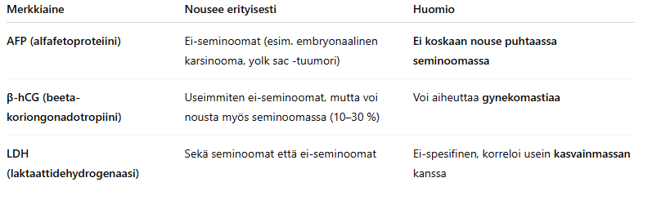
Entäpä merkkiaineet?
Merkkiaineiden rooli ennen kaikkea seurannassa
Merkkiaineet pyritään saamaan ennen leikkausta
Merkkiainepitoisuudet normalisoituvat, kun syöpä on leikattu

Slide 18
Mitä urologian pkl:lla sitten tapahtuu?
Lähetekäsittely -> pääsääntöisesti pyritään järjestämään kiireellinen hoitoneuvotteluaika 2vkon sisään – vaikka ylimääräisenä
Toive olisi, että UÄ olisi tehtynä, kun kyseessä on kiveksen ”patti” – voi olla muutakin ja riippuu osin potilaan tutkineen lääkärin kokemuksesta (esim spermatoseele)
On paikkoja, jossa UÄ ei saatavilla (YTHS, ei aina kuulu tth-sopimukseen) – silloin järjestetään pääsääntöisesti UÄ ESH kautta

Slide 19
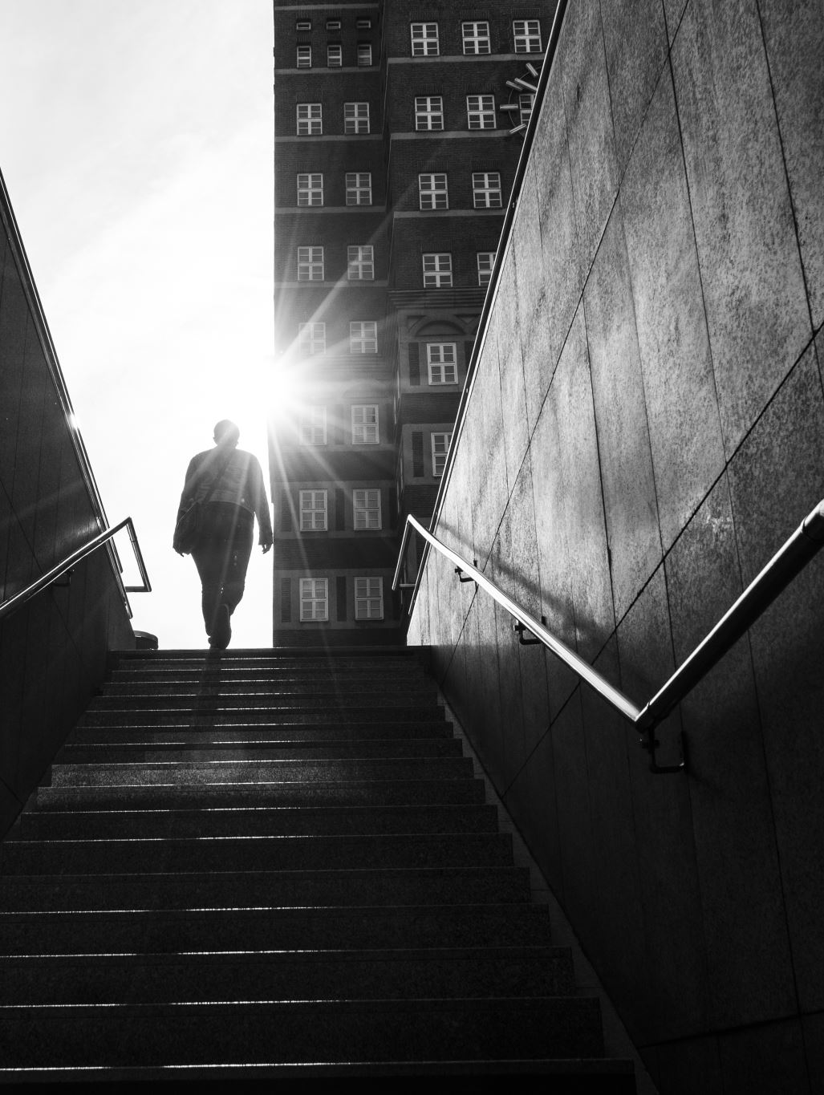
Hoitoneuvottelu (yleensä 20min aika)
Käydään tilanne ja löydökset läpi
Kliininen tutkimus – minkä kokoinen tuumori? Aiempia kivespussin tai nivusten alueen leikkauksia (esim. tyräverkko voisi olla sellanen joka vaikuttaa)? Nivusten ja vatsan palpaatio?
Yleinen terveydentila? Systeemioireita?
Käydään läpi leikkaushoito: aikataulu, toipuminen, sairaalassaoloaika, mahdolliset komplikaatiot, yleensä keskustelen ennusteesta, joka on erinomainen
Proteesitoive?
Siemennesteen pakastus
Potilaan kysymysten läpikäyminen

Slide 20
Mitä jutellaan proteesista?
Käydään läpi, että kyse on puhtaasti kosmeettisesta toimenpiteestä – toki voi olla vaikutusta potilaan keho-/minäkuvaan
On mahdollista myös asennuttaa myöhemmin
Ongelmakohdat: Infektio- ja haavakomplikaatiot, proteesin liikkuminen tai väärä asento, kipu/epämukavuus, ei tunnu ihan aidolta/voi tuntua vieraalta
Vaatii yleensä jatkossa ”proteesijumppaa”
Proteesitoive kirjataan jonokorttiin – proteesin koko päätetään yleensä leikkaussalissa

Slide 21
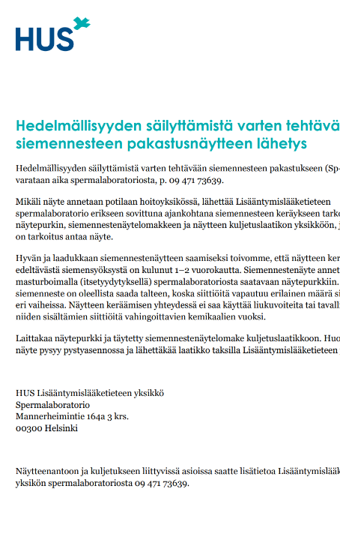
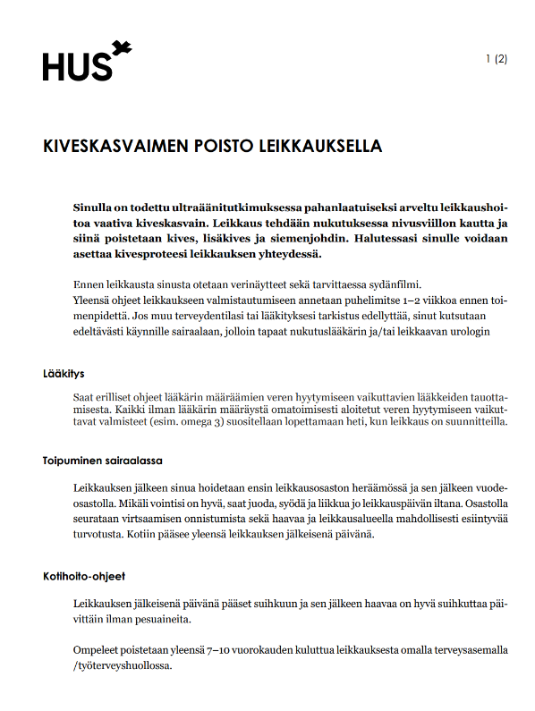
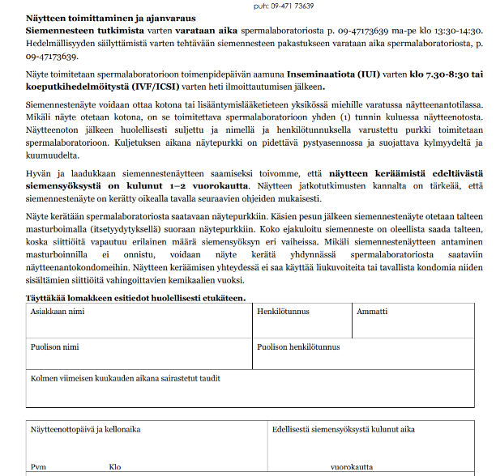

Slide 22
Miksi siemennestettä pakastetaan?
Jos on mahdollista, että tulevaisuudessa on vielä lapsitoive, niin siittiöitä kannattaa pakastaa – nuorille miehille, jotka eivät ole koko asiaa edes koskaan ajatelleet, niin tätä kannattaa painottaa
Leikkaus itsessään ei laske hedelmällisyyttä niinkään – mutta mahdolliset liitännäishoidot aiheuttavat suuremman riskin.
Siemennesteen pakastaminen mahdollista myös leikkauksen jälkeen.
Leikkauspäätöstä tehdessä ei ole tiedossa minkälainen tauti on kyseessä ja useimmiten myöskään taudin mahdollistta levinneisyyttä ei tiedetä.

Slide 23
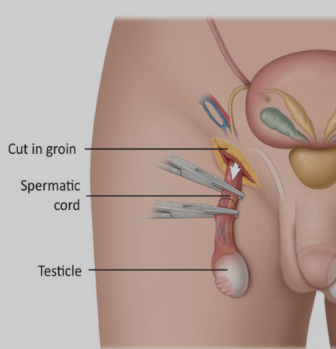
Leikkaushoito
HUS-alueella tehdään tyyppillisesti PÄIKI:ssä
Pääsääntöisesti potilaille on varattu osastopaikka, jota kautta voivat kotiutua samana iltana tai seuraavana aamuna
Leikkaus on suoraviivainen ja nopeahko toimenpide (20-30min)
  Nivusviilto
  Funikkeli paljaaksi ja pihtiin
  Nostetaan kives haavalle ja irroitellaan ympäröivistä kalvoista
  Katkaistaan funikkeli
  Tehdään hemostaasi ja suljetaan haava
  Mikäli laitetaan proteesi niin se ei lisää leikkausaikaa montaa minuuttia

Slide 24
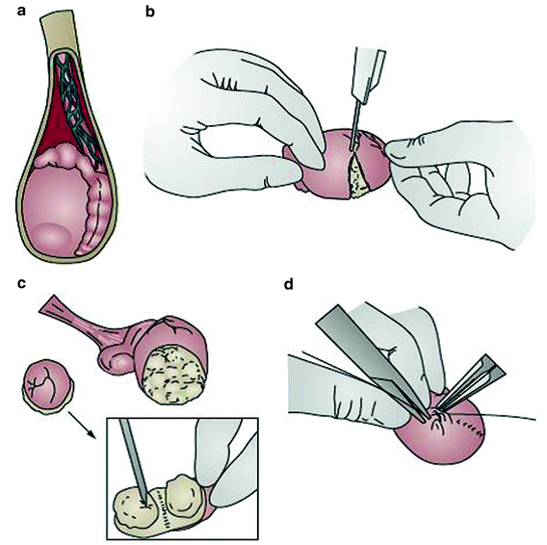
Onko poikkeuksia?
Kun kasvain on pieni, voidaan poistaa pelkkä kasvainalue turvamarginaalein, erityisesti yksikiveksisiltä miehiltä.
Jos diagnoosi olisi jäänyt hyvin epävarmaksi, voi harkita jääleikettä leikkauksen yhteydessä.

Slide 25
Leikkauksen jälkeen
Peijaksessa vakiintunut käytäntö on leikkauskertomuksen laadinnan yhteydessä laatia lähete onkologialle:
  Onkologi ohjelmoi kuvantamistutkimukset ja tarkistaa PAD:n ja suunnittelee jatkohoidon ja –seurannan
  Urologian puolelta siis leikkaushoidon jälkeen:
    Kipulääkkeet
    Haavahoito-ohjeet
    SVA
    Proteesin jumppaohjeet
    Potilas ”katoaa” onkologialle ellei ilmaannu leikkaukseen yhdistettäviä ongelmia…

Slide 26

Proteesijumppa
Tartu kevyesti proteesiin ja vedä sitä alaspäin kohti kivespussin pohjaa
Toista alkuvaiheessa useamman kerran päivässä useamman minuutin ajan
Proteesi kannattaa ”asetella” oikeaan asentoon, ei voimakasta repimistä
Kuinka kauan jatketaan? Itse ohjaan potilaille ”ensimmäisen kuukauden” – yleensä proteesi tähän mennessä asettunut luonnolliseen asentoon

Slide 27
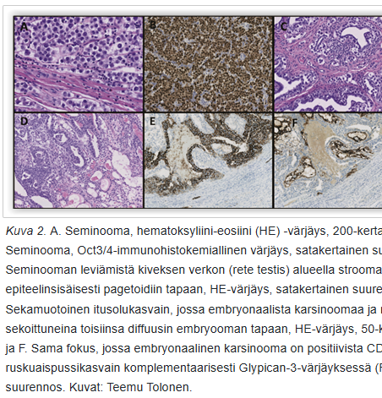
Tässä kohtaa saadaan histologia ja stage
Sukusoluista lähtöisin olevat kasvaimet yli 90% kaikista kivessyövistä eli seminoomat ja non-seminoomat
Non-seminoomia: embryonalinen karsinooma, teratooma, teratokarsinooma, koriokarsinooma, ruskuaispussikasvaimet
Non-seminoomat ovat yleisimmin sekamuotoisia (n. 70%) - Yhtenä komponenteista on usein embryonaalinen karsinooma, joka voi kietoutua ruskuaispussikasvaimeen
Muita harvinaisia kasvaimia: leydigin solujen kasvain, sertolin solujen kasvain, lymfooma (tavallisin iäkkäiden miesten kivessyöpä)

Slide 28
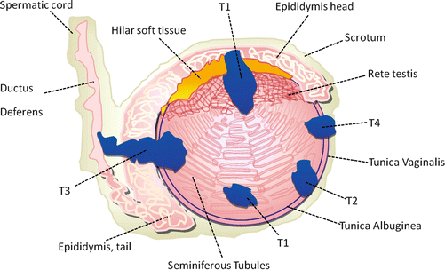
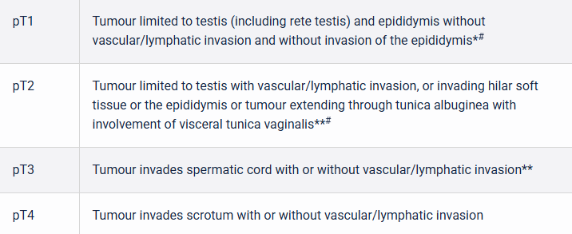
TNM(S)

Slide 29
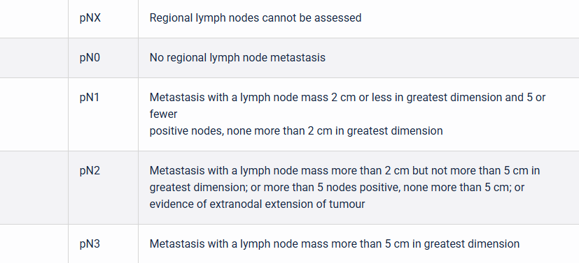
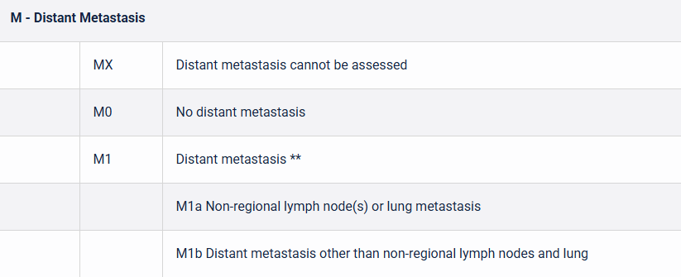
N ja M

Slide 30
Adjuvanttihoidot ja seuranta
Käytännössä adjuvanttihoidoista päättää onkologi ja se riippuu riskitekijöistä eli histologia ja TNMS luokistus eli mikäli Stage kyseessä.
Onkologisesta hoidosta päättäminen on keskitetty yliopistosairaaloihin.
Paikallisten non-seminoomien (55 %:lla) uusiutumisriski liittyy leviämiseen imusuoniin, verisuoniin, siementiehyeen tai kivespussiin taikka embryonaalisen karsinooman yli 50 %:n osuuteen. Riskinarvion mukaan liitännäishoito on tällöin perusteltua, mutta potilaan toivomuksen mukaan myös seuranta on mahdollista. Liitännäishoitona käytetään yhtä BEP-hoitoa (bleomysiini, etoposidi ja sisplatiini)
Paikallista seminoomaa (70-80 % potilaista) jäädään tavallisimmin seuraamaan. Karboplatiini-infuusio voidaan antaa suuren uusiutumisriskin potilaille (15-20 %): riskitekijät ovat kasvaimen yli 4 cm:n koko tai leviäminen kiveksen verkkoon

Slide 31
Seuranta
Seurannan perustana ovat kliininen tutkimus, johon kuuluvat imusolmukealueiden ja vatsan palpaatio sekä merkkiaineiden määritys. Kuvantamistutkimuksista tärkein on TT, minkä vuoksi seuranta toteutetaan pääsääntöisesti sairaaloissa.
Seurantaohjelma riippuu kasvaintyypistä, merkkiainepitoisuuksista ja annetusta lisähoidosta.

Slide 32
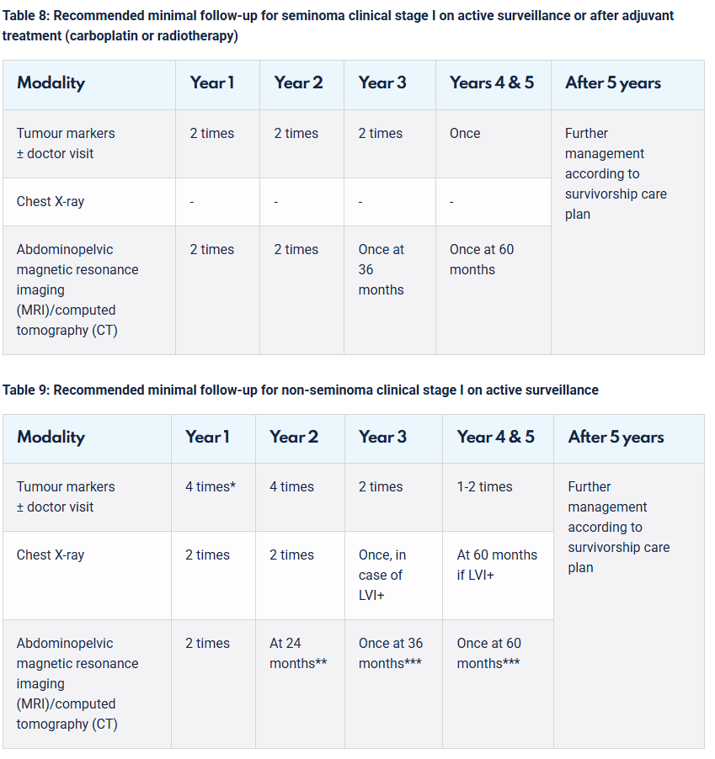

Slide 33
Uusiutumisriski
Seminooma. Relapseja todetaan 4 %:lla pienen uusiutumisriskin potilaista, 19 %:lla suuren riskin potilaista ilman liitännäishoitoja, 4-9 %:lla karboplatiinilla hoidetuista ja 4 %:lla sädehoidetuista. Uusiutumat ilmenevät useimmiten kolmen vuoden kuluessa, mutta osalla seuratuista vielä viiden vuoden jälkeenkin.
Non-seminooma. Lymfovaskulaarisesti levinnyt kivessyöpä uusiutuu 44 %:lla liitännäishoidoitta, hoidettuna 3 %:lla. Kun riskitekijöitä ei ole, uusiutumia todetaan 14 %:lla (4,11). Uusiutumista 80 % ilmenee ensimmäisenä, 12 % toisena ja 6 % kolmantena vuonna. Myös etäpesäkkeisinä hoidetut taudit uusiutuvat tavallisimmin kahden vuoden kuluessa.

Slide 34
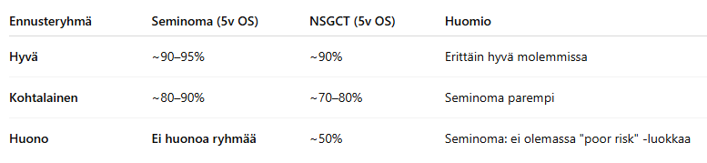
Ennuste
Lähtökohtaisesti kyseessä on hyvän ennusteen tauti ja taudin uusiutuessakin ennuste on yleensä hyvä.

Slide 35
Ydinasiat
Kivessyöpää tulisi aina epäillä, jos kiveksessä tuntuu kova muutos.
Kaikukuvaus riittää primaaridiagnostiikkaan perusterveydenhuollossa, muut tutkimukset tehdään erikoissairaanhoidossa.
Ensivaiheen hoito on inguinaalinen orkiektomia
Ennuste on hyvä ja levinnytkin tauti paranee usein onkologisella hoidolla.

Slide 36
Lähteet
EAU Guidelines Testicular Cancer
Tilastot. Suomen Syöpärekisteri. www.syoparekisteri.fi/tilastot.
Lääketieteellinen Aikakauskirja Duodecim 2021;137(5):477-486, Kivessyövän hoito, Katsaus

Slide 37

Kysymyksiä?

